Slide 1
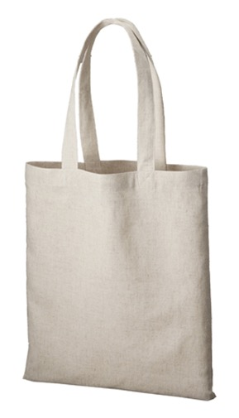
【提案書】
コットンリネンバッグ(L)
特徴
コットンとリネンの混紡素材が醸し出す素朴感がなんともオシャレなトートバッグのLサイズです。オリジナルデザインの名入れプリントも可能ですので是非、ノベルティ等にご活用ください。
納期
納期スペース
仕様
素 材：コットン､麻
サイズ：本体/約360×430mm、持ち手/約30×580mm
お見積
お見積りスペース

